Slide 1
FISIKA DASAR
Institut BISNIS MUHAMMADIYAH, BEKASI
ADE KURNIAWAN ST., MT
2020

Slide 2
BAB II. VEKTOR DAN KOMPONENNYA

Slide 3
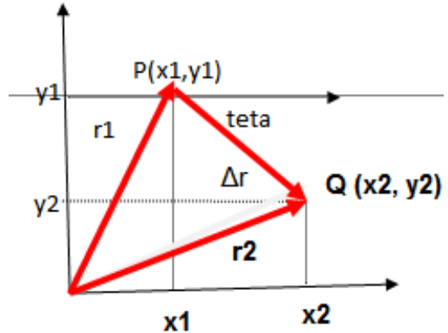
VEKTOR

Slide 4
Besaran Skalar dan Vektor
Besaran Skalar
- Besaran yang cukup dinyatakan oleh besarnya saja (dinyatakan dalam bilangan dan satuan)
- Skalar tidak bergantung dengan sistem koordinat
Contoh : waktu, suhu, volume, energi
Besaran Vektor
- Besaran yang bercirikan adanya besar dan arah
- Vektor bergantung dengan sistem koordinat
Contoh : kecepatan, percepatan, gaya

Slide 5
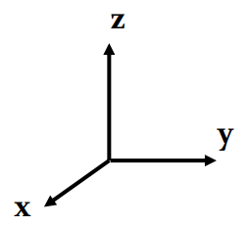
Sistem Koordinat
Koordinat Cartesius

Slide 6
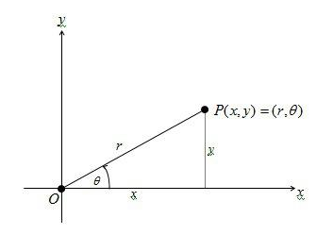
Koordinat Polar

Slide 7

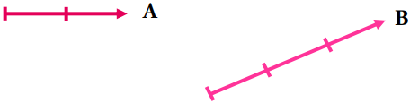
Untuk diketahui mengenaqi vector :
a. Dua vektor dikatakan sama, jika arah dan besarnya sama
A = B
b. Dua vector dikatakan tidak sama, jika :
1. Besarnya sama, tetapi arahnya berbeda
A ≠ B
2. Besarnya tidak sama, tetapi arahnya sama
A ≠ B
3. Besar dan arahnya berbeda
A ≠ B

Slide 8
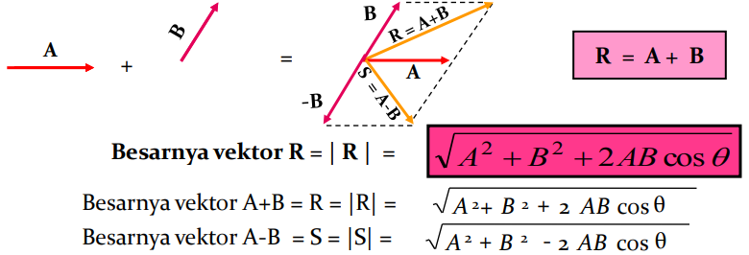
Operasi Vektor
Jumlah dan Selisih Vektor
1. Jajaran genjang
2. Segitiga
3. Poligon
4. Uraian
1. Jajaran genjang
Metode

Slide 9
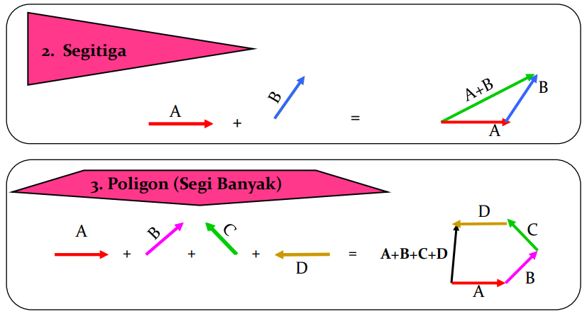
Jika vektor A dan B searah →  = 0º , R = A + B
Jika vector A dan B berlawanan arah →  = 180º , R = A - B
Jika vector A dan B saling tegak lurus →  = 90º , R = 0
Untuk selisih (-), arah vector dibalik

Slide 10
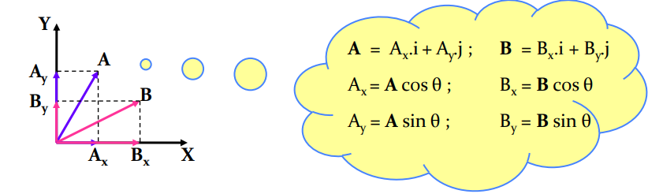

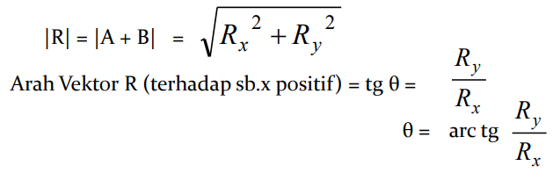
URAIAN
Vektor diuraikan atas beberapa komponen, yakni
sumbu x dan sumbu y
Besar vektor A + B = |A+B| = |R| ,

Slide 11
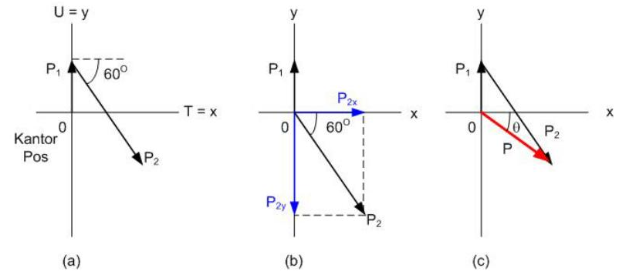

Slide 13


